Slide 1
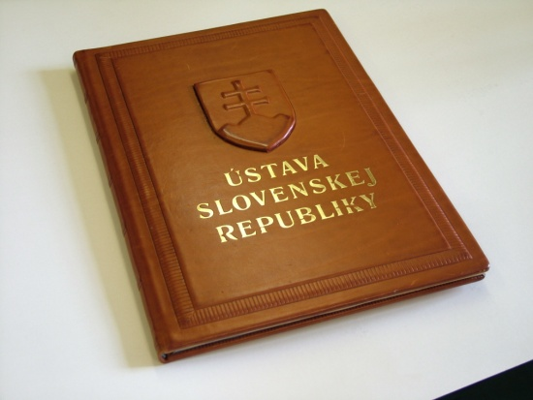
ÚSTAVA SR
Základný zákon štátu

Slide 2
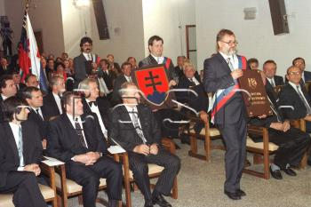
ÚSTAVA SR, PRIJATIE A ŠTRUKTÚRA
Prijatie Ústavy SR – 1.9.1992
  Doplnená postupne v roku 1998,1999, 2001, doplnky vychádzajú z požiadaviek EÚ, 1999 – priama voľba prezidenta, 2001 – ústavný súd a ombudsman
Štruktúra
  Preambula
  9 hláv
    1.hlava základné ustanovenia
    2.hlava ľudské a občianske práva
    3.hlava hospodárstvo
    4. hlava územná samospráva
    5. hlava zákonodarná moc
    6. hlava výkonná moc
    7. hlava súdna moc
    8. hlava prokuratúra
    9. hlava závarečné ustanovenia

Slide 3
ZÁKONODARNÁ MOC
Zákonodarnú moc vykonáva parlament
  U nás je jednokomorový
  MÁ NAJVYŠŠIU MOC !
  Zákony, ktoré prijíma platia pre všetkých
cieľ - určiť normy správania všetkého, čo sa nachádza na území štátu
  Parlament - prijíma ústavu, zákony
  schvaľuje rozpočet
  program vlády
  medzištátne dohody,
  posudzuje činnosť vlády a menuje sudcov,
  volí ombudsmana ( 8. hlava druhý oddiel ) ( USR piata hlava čl. 85 – 88)

Slide 4
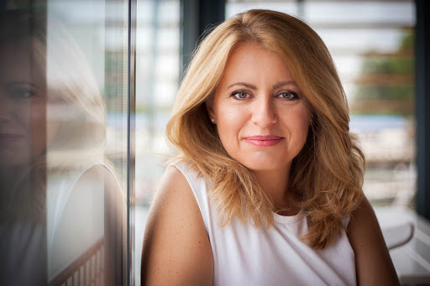
VÝKONNÁ MOC - MAJÚ JU VLÁDA A PREZIDENT
Vláda
  Realizuje rozhodnutia parlamentu
  Vzniká na základe volebných výsledkov
  Počet členov vlády určuje predseda alebo parlament (u nás )
Prezident republiky
  Zuzana Čaputová
  právomoci sú dané Ú SR v 6. hlave čl. 102
Ďalšie ústredné orgány štátnej správy
Časť moci sa prenáša na nižšie úrovne – územnú samosprávu.

Slide 5
SÚDNA MOC
  Jej úlohou je kontrolovať legislatívu a exekutívu (vládu) a vykladať zákony vrátane ústavy.
  Súdnictvo je nezávislé.
  Štruktúra súdov
    Okresné
    Krajské
    Najvyšší
    Ústavný súd
      Nezávislý súdny orgán na ochranu ústavnosti
    Špecializovaný trestný súd

Slide 6
SÚDY
Siedma hlava ústavy SR – druhý oddiel
  nezávislé
  Sudcov vymenúva a odvoláva prezident republiky na návrh súdnej rady – bez časového obmedzenia
  Sudcom môže byť – občan SR, musí mať vek 30 rokov a vysokoškolské právnické vzdelanie, počas výkonu sa musí vzdať členstva v strane a všetkých verejných funkcií a funkcií v riadiacich orgánoch podnikov okrem pedagogickej, vedeckej, literárnej a umeleckej činnosti
  Predsedu najvyššieho súdu a podpredsedov vymenúva prezident na 5 rokov, najviac 2 krát po sebe
  Odvolanie sudcu – zo zdravotných dôvodov a pri veku 65 rokov

Slide 7
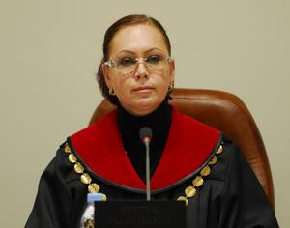
ZLOŽENIE ÚSTAVNÉHO SÚDU
13 sudcov menuje na 12 rokov prezident na návrh NR SR. Vyberá z dvojnásobného počtu.
Sudcom môže byť: čl.134 - 140
  občan SR
  40 rokov
  Právnické vzdelanie
  15 rokov praxe ako právnik
  Môže kandidovať len raz
  Predseda a podpredseda zo sudcov ústavného súdu – vymenúva prezident
  Sudcovia majú imunitu
  Sídlo – Košice
    Predseda - Iveta Macejková

Slide 8
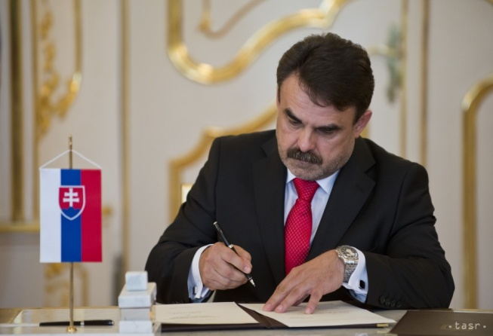
PROKURATÚRA
Prokuratúra - samostatná, hierarchicky usporiadaná jednotná sústava štátnych orgánov na čele s generálnym prokurátorom, v ktorej pôsobia prokurátori vo vzťahoch podriadenosti a nadradenosti.
Sústavu prokuratúry tvoria:
  Generálna prokuratúra
  Generálny prokurátor
  Jaromír Čižnár
  Krajské prokuratúry
  Okresné prokuratúry

Slide 9
ĎAKUJEM ZA POZORNOSŤ

